Slide 1
高三下学期 3月月考考试

Slide 2
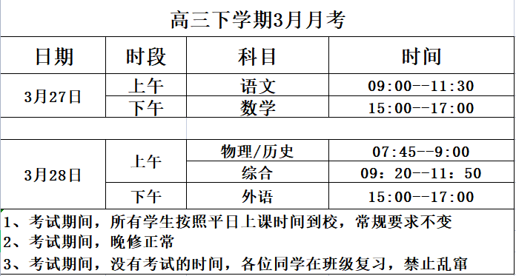

Slide 3
各考场
座位安排
（语数物历综合）

Slide 4


Slide 5
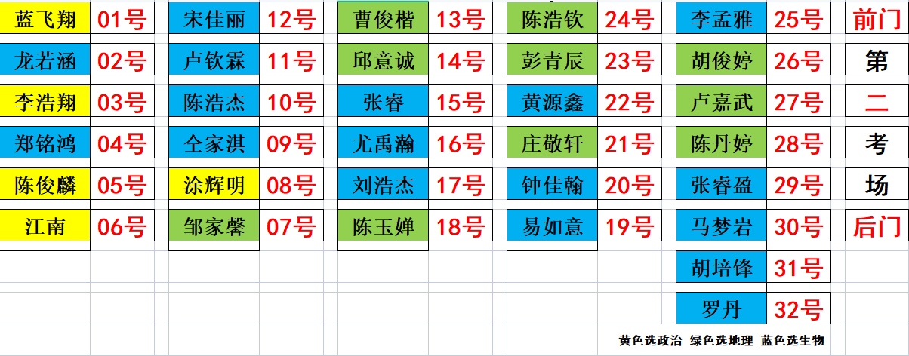

Slide 6


Slide 7
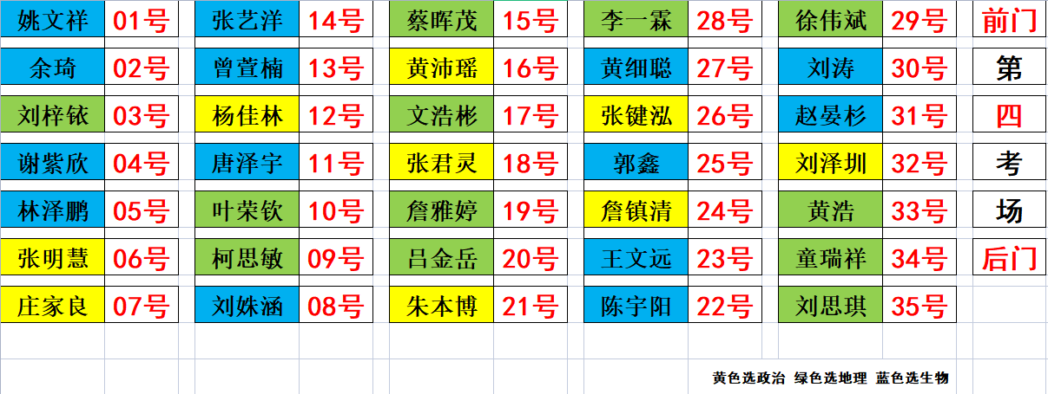

Slide 8
各考场
座位安排
（英语/日语）

Slide 9


Slide 10


Slide 11


Slide 12


